Slide 1
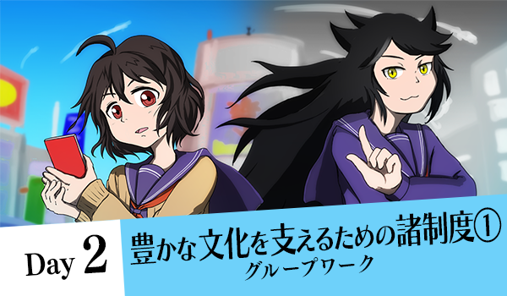
^{デジタル時代の著作権を考える – 豊かな文化を支える制度とは}
^{解説用スライド} ^{「グループワークの実施・評価方法について」}
<教員用_スライド2>
政府標準利用規約2.0（後継バージョンがある場合は、それも可）に基づき利用を許諾する。
出典表記は、国際大学GLOCOM/NHKエンタープライズとする。（文字表記の場合）

Slide 2
■ 授業の進め方
<教員用_スライド2>
^{「文化の豊かさを実現する制度とはどのようなものか？」}
^{１）グループ分け：４～６名のグループをつくる（2分）}
２）グループワーク：グループごとに１枚ワークシートを作る（15分）
３）発表：各グループの代表者が最大５分程度で発表する（20分）
^{４）評価：各グループの発表に対する評価を個人で行う（5分）}

Slide 3
参考：文化芸術の例／関わる人の例
<教員用_スライド2>
文化芸術の例：
文学、音楽、美術、写真、演劇、舞踊、映画、
漫画、アニメーション、ゲーム、メディアアート、
雅楽、能楽、文楽、歌舞伎、組踊、講談、落語、浪曲、
漫談、漫才、歌唱、茶道、華道、書道、食文化、囲碁、将棋
文化芸術の例：
制作者（クリエイター）、演者（歌手・役者）、販売者（店）、
利用者（ユーザー） ・・・など
※ある事象における関係者は「ステークホルダー」とも呼ばれます。

